Slide 1

Mobilitat
Pla Territorial Penedès

Slide 2
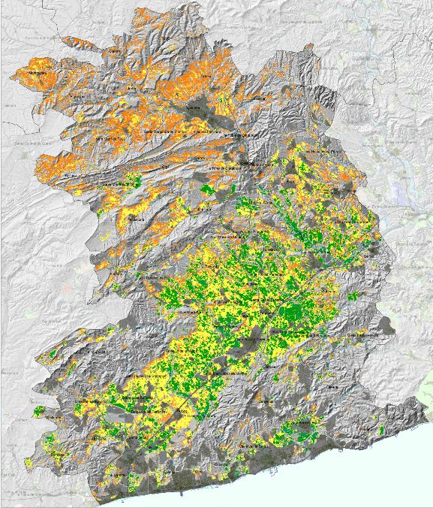
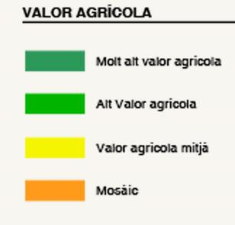


Regió
Agroalimentària
Penedès
R.A.P.

Slide 3
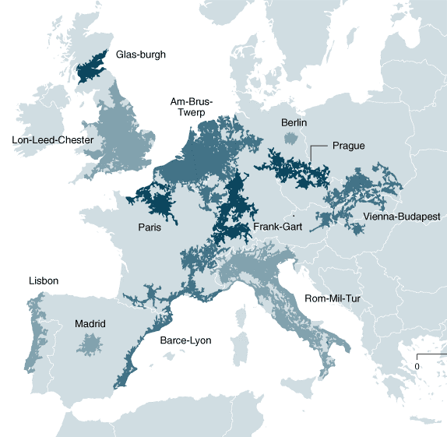

El marc de referència econòmic del sistema metropolità:
Les Megaregions

Slide 4
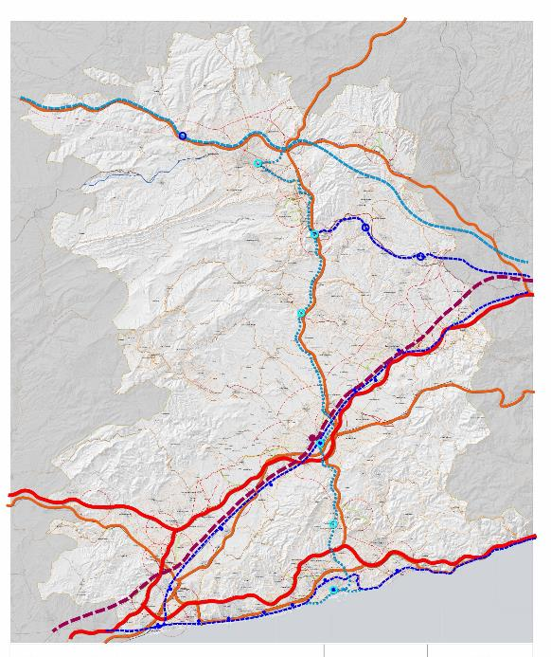

El Penedès
corredor de pas
internacional
i
Connector metropolità

Slide 5
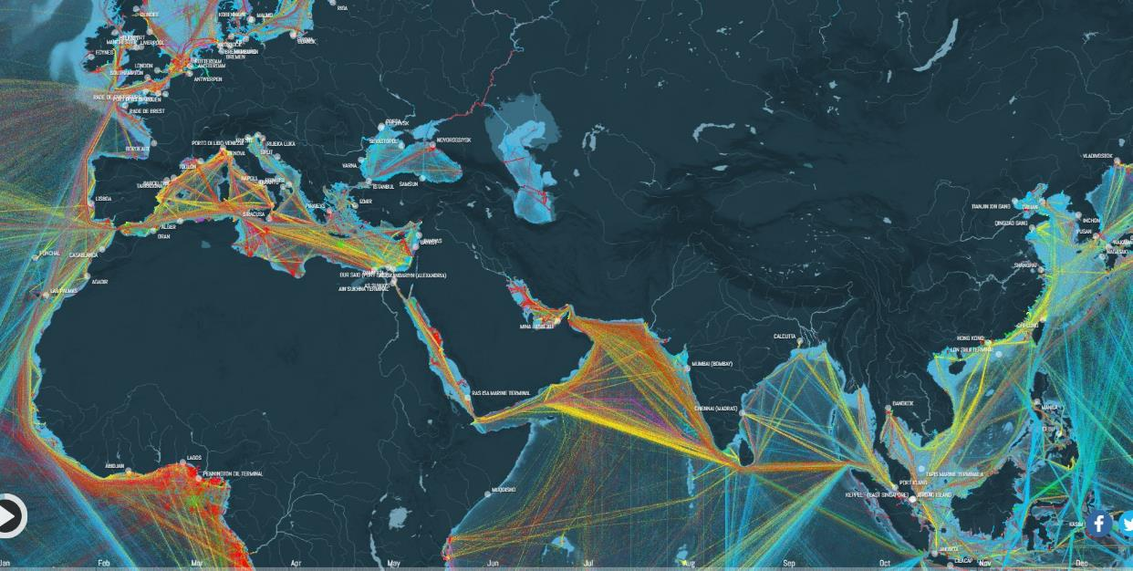
La mobilitat de les mercaderies:
el corredor de la logística euro-asiàtica

Slide 6
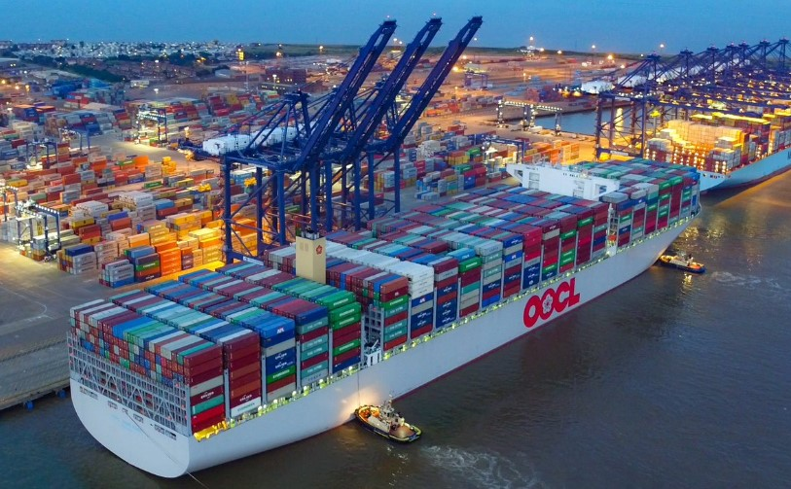

La
magnitud
de la logística global

Slide 7
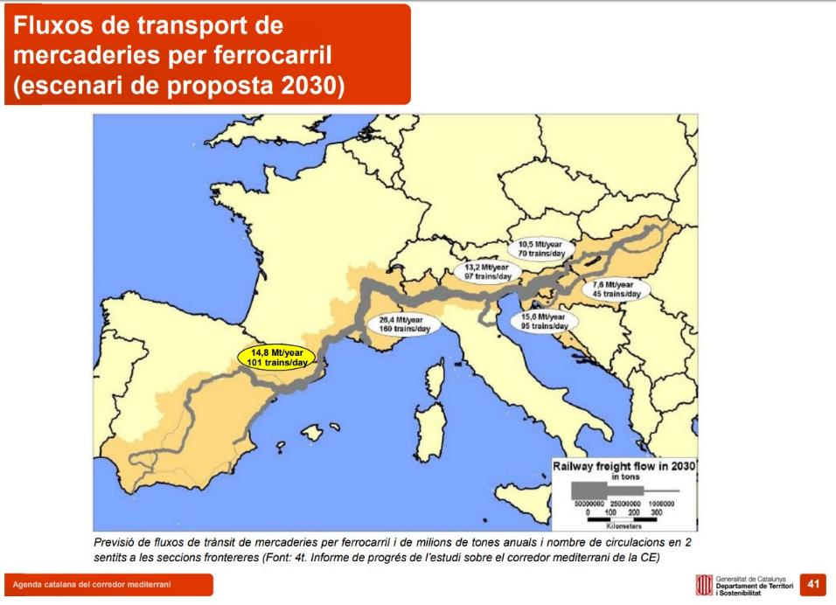

El transport ferroviari megaregional
Un sistema no resolt

Slide 8

Infraestructures de pas? no, gràcies
Pla Territorial Penedès
La mobilitat externa

